Slide 1



教学监督热线 400-1567-315
文件
讲师：霏霏老师
Notes:
本PPT模板部分元素使用了幻灯片母版制作。如果需要修改，点击-视图-幻灯片母版-修改 完成后关闭编辑母版即可。

Slide 2
教学监督热线 400-1567-315
知识点回顾
01
必须掌握：__new__方法的运行顺序
02
必须掌握：装饰器的概念的用法
03
必须掌握：三个内置装饰器
04
了解：类中属性的访问过程
Notes:
本PPT模板部分元素使用了幻灯片母版制作。如果需要修改，点击-视图-幻灯片母版-修改 完成后关闭编辑母版即可。

Slide 3
教学监督热线 400-1567-315
本节知识点
01. 文件基本操作
03. IO流
02. 上下文管理
04. 使用工具

Slide 4

教学监督热线 400-1567-315
PART ONE
文件基本操作

Slide 5
Reflection
01
我们的程序都是运行在内存中的，内存是不可持久化存储的，那怎样才能持久存储呢？

Slide 6
文件
02
写入：
file.write('Python') file.writelines([‘1’, ‘2’, ‘3’])
01
打开文件：
path = 'test.txt' path = r'/home/pyvip/py_case/test.txt' file = open(path, 'w+')
03
读取与关闭：
file.read()
file.readline()
file.readlines()
file.close()
04
查看与移动文件指针：
file.tell()
file.seek(0, 0)

Slide 7
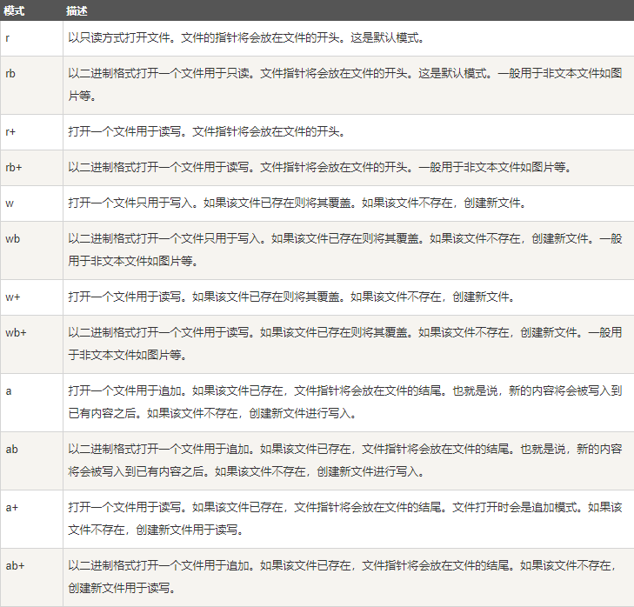
文件

Slide 8

文件
保存内存中数据都是易丢失的，只有保存在硬盘中才能持久的存储，保存在硬盘中的基本方法就是把数据写入文件中
持久存储
文件的写入和读取是必须要十分熟练的内容
写入与读取
打开与关闭
在python中文件的打开与关闭变得十分简单快捷，文件在关闭的时候就会自动保存

Slide 9
文件基本操作总结
必须掌握：文件的打开与关闭
必须掌握：文件的写入与读取
必须掌握：文件指针的查看与读取

Slide 10
教学监督热线 400-1567-315
PART TWO
上下文管理

Slide 11
Reflection
01
文件能够自动关闭吗？

Slide 12
with
with open(path, 'r') as f: print(f.read())
with能够自动关闭文件，不需要执行close方法

Slide 13
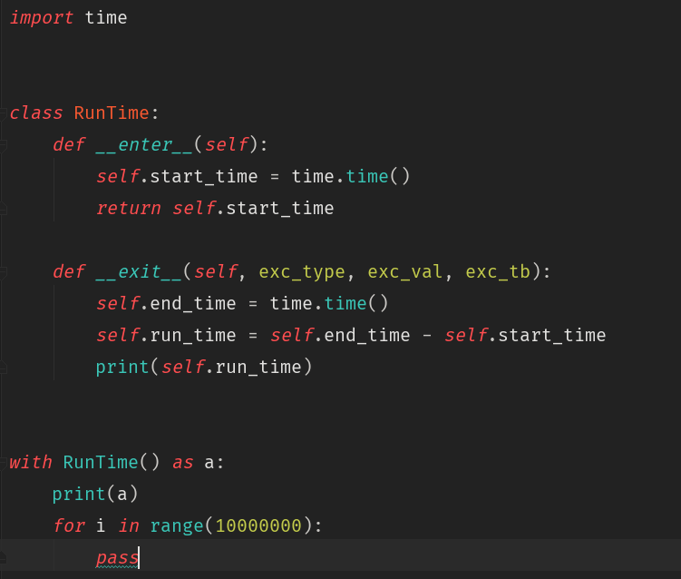
上下文管理
__enter__ 和 __exit__
通过这两个方法可以方便的实现上下文管理
with会把 __enter__ 的返回值赋值给 as 后的变量

Slide 14
上下文管理
使用with打开文件，则文件不需要自己关闭，会自动的关闭
with
退出时需要执行的代码，相当于收尾工作
__exit__
__enter__
进入时需要执行的代码，相当于准备工作

Slide 15
上下文管理总结
必须掌握：with的用法和特点
了解：__enter__ __exit__

Slide 16
教学监督热线 400-1567-315
PART THREE
IO流

Slide 17
Reflection
01
文件可以持久存储，但是现在类似于临时的一些文件，不需要持久存储，如一些临时的二维码等，这个不需要持久存储，但是却需要短时间内大量读取，这是时候还是只能保存在文件里面吗？

Slide 18
StringIO
01
创建IO操作：
import io
sio = io.StringIO()
02
写入：
sio.write(str(i))
03
读取：
sio .getvalue()
StringIO在内存中如同打开文件一样操作字符串，因此也有文件的很多方法
当创建的StringIO调用 close() 方法时，在内存中的数据会被丢失

Slide 19
BytesIO
01
创建BytesIO：
import io
bio = io.BytesIO()
02
写入：
bio.write(b'abcd')
03
读取：
sio .getvalue()
BytesIO 和 StringIO 类似，但是BytesIO操作的是 Bytes数据

Slide 20
IO流总结
了解：StringIO 和 BytesIO 的基本用法

Slide 21
教学监督热线 400-1567-315
PART FOUR
常用工具

Slide 22
Reflection
01
文件可以直接新建，但是现在如果需要创建文件夹和移动文件夹怎么办呢？

Slide 23
os 操作系统交互
os 模块提供python和操作系统交互的接口
01
直接调用系统命令
os.system('ls')
02
通用路径操作：
os.path
os.path.join(r'/home/pyvip', r'pycase')
03
文件目录操作：
os.mkdir('test')
os.rename('test', 'test1')
….
os 提供了Python和操作系统交互方式，只要是和操作系统相关，就可以尝试在os模块中找方法

Slide 24
shutil 高级文件操作
shutil 模块提供了许多关于文件和文件集合的高级操作
01
移动文件
shutil.move
02
复制文件夹
shutil.copytree
03
删除文件夹
shutil.rmtree

Slide 25
常用工具总结
必须掌握：os.system os.path.join
了解：os shutil

Slide 26

本节知识点回顾
必须掌握：文件的打开与关闭，写入与读取
必须掌握：with的用法
必须掌握：os.system os.path.join
了解：IO流 os 和 shutil 模块

Slide 27
作 业
01
把上课的例子敲一遍
02
根据课堂上给出的自定义上下文管理器，
判断 IO 操作 和 文件操作 那个速度更快

Slide 28
教学监督热线 400-1567-315
THANK
YOU

